Slide 1
Instabilita` dell’equilibrio
Riferimento: Hibbeler
https://www.youtube.com/watch?v=21G7LA2DcGQ

Slide 2
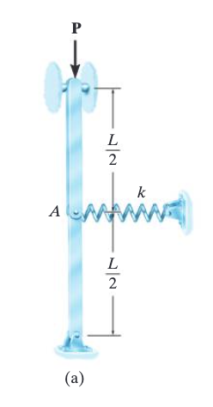

Slide 3
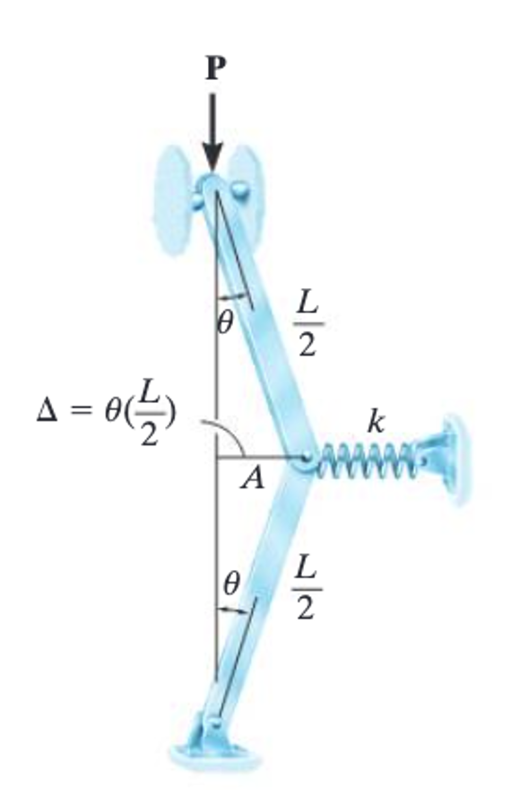

Slide 4
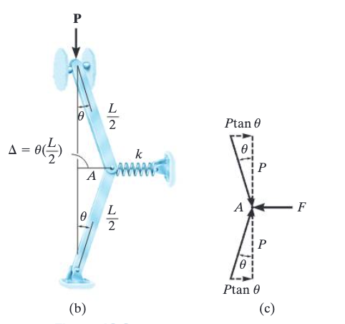

Slide 8
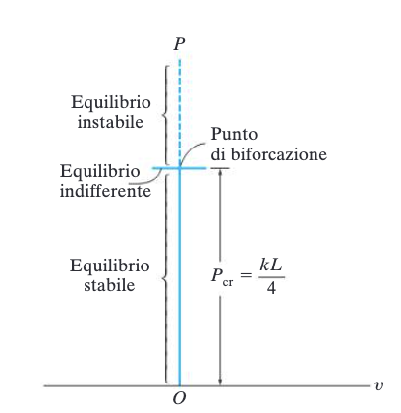

Slide 9









Slide 10





Slide 11
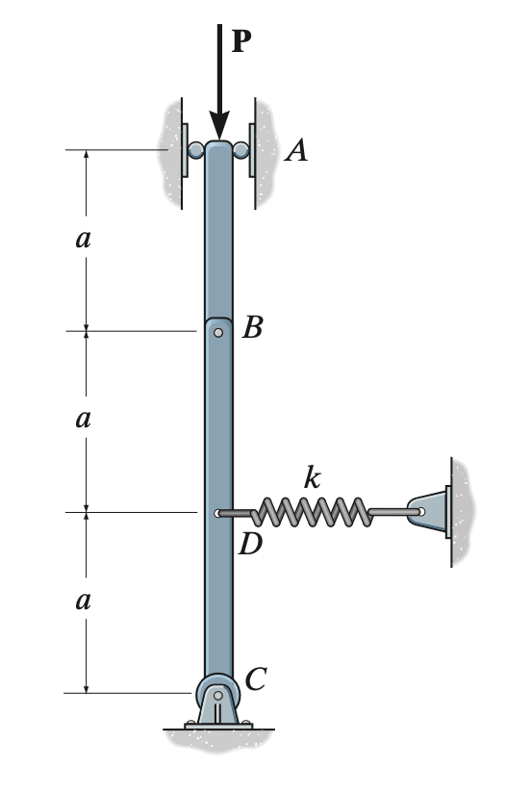
Esempio
Calcolare il carico critico della seguente struttura

Slide 12
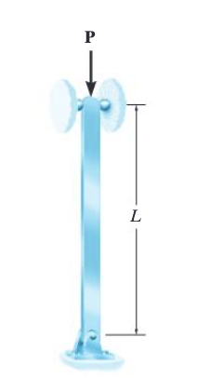
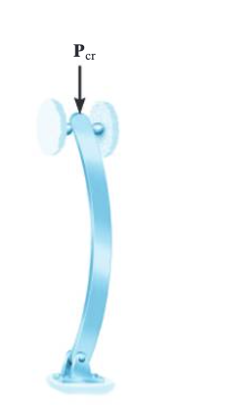
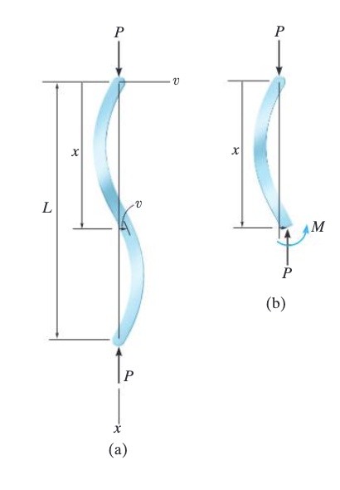
L’asta di Eulero

Slide 13
L’asta di Eulero

Slide 14
L’asta di Eulero

Slide 15
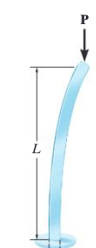
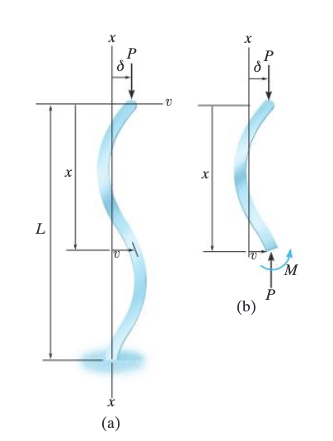
Instabilita’ della mensola

Slide 16
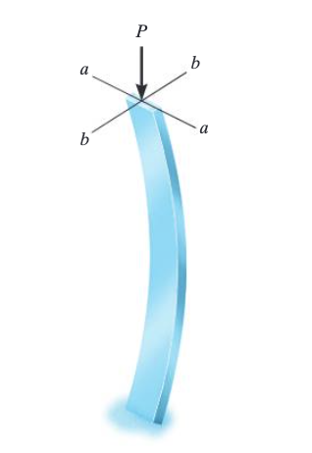
E’ importante notare che, nel caso della mensola, la trave sbanda sul piano rispetto al quale la rigidezza flessionale offre la resistenza minore. Dunque, nel calcolo del carico critico, I e` il piu` piccolo momento d’inerzia della sezione

Slide 17
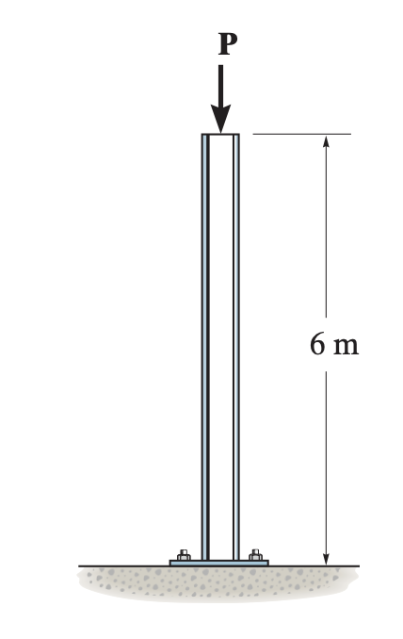
Esempio

Slide 18
Raggio giratore e snellezza

Slide 19
Caso generale

Slide 20
Lunghezza libera di inflessione

Slide 21
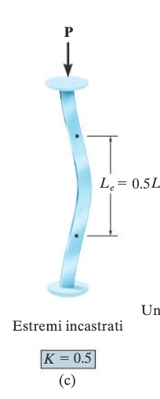
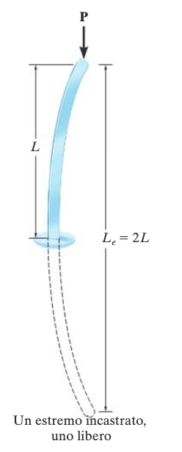
Lunghezza libera di inflessione

Slide 22
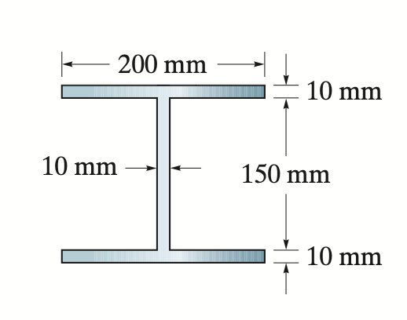
Esempio

Slide 23
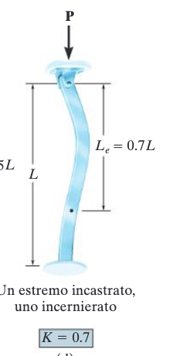
Lunghezza libera di inflessione

Slide 24
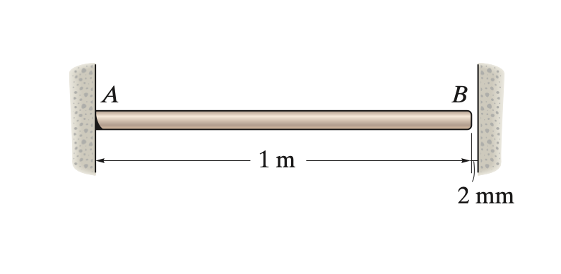
Esempio

Slide 25
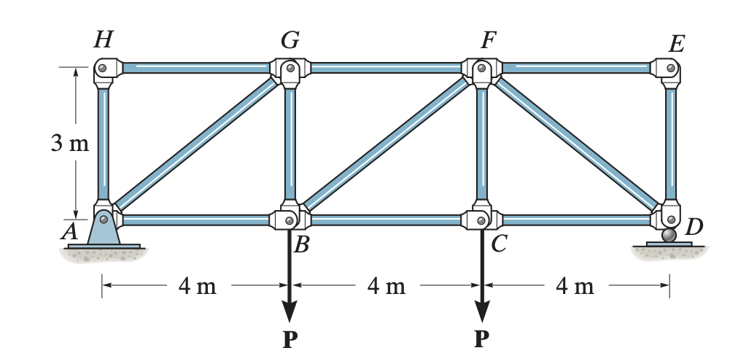
Elementi di travature reticolari

